Slide 1

Sécheresse et gêne oculaires et utilisation des écrans :
Une problématique en Santé au Travail et en Santé Publique ?
Mémoire de Fin d’Etude en Médecine du Travail à l’Ecole de Santé Publique de l’Ulb
Juliette Rogier
Année académique 2023-2024
Directeur : Benoit Calcus
Promoteur : William Orlow-Andersen

Slide 2
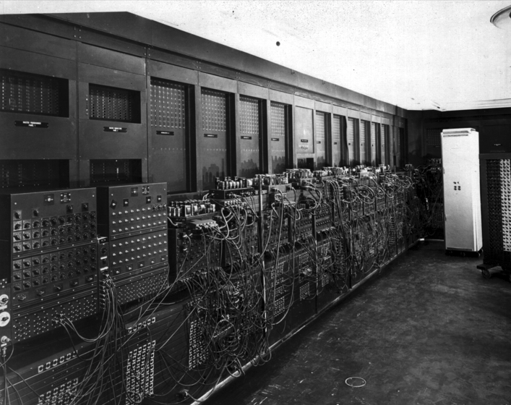
Introduction
Premier ordinateur au monde
ENIAC – Electronic Numerical Integrator And Computer - 1947
US Army photo

Slide 3



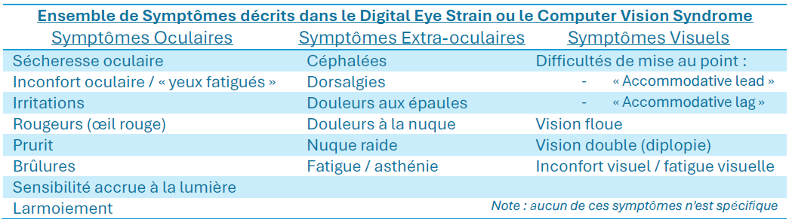
Introduction
Le Digital Eye Strain

Slide 4
Introduction
Caractéristiques du Digital Eye Strain ?
  Physiopathologie ?
  Prévalence ?
Quid de la part attribuable à une utilisation professionnelle ?
  Une matière de médecine du travail ou bien de santé publique ?
Prise en charge ?
Rôle du médecin du travail ?

Slide 5
Matériel et méthodes
Revue de la littérature
Contribution statistique
Google Scholar
Sélection d’articles en lien
Identification des éléments interpellants en santé au travail
Mots clés employés :
occupationnal screen use, occupationnal computer use, computer vision syndrome, digital eye strain, computer vision syndrome belgium, digital eye strain belgium, computer vision syndrome work, digital eye strain work, digital eye strain management, visual fatigue, COVID-19 occupationnal computer use, blue light eye strain, blue light work, blue light hazard
Questionnaire pour les travailleurs francophones
Avec 2 questionnaires validés :
  Dry Eye Questionnaire 5 (DEQ-5)
  Digital Eye Strain Questionnaire (DES-Q)
Exploitation des données à l’aide des logiciels RStudio et Excel
+ Elaboration d’affiches informatives

Slide 6

Revue de la Littérature

Slide 7
Caractéristiques
Prévalence
Chiffres imprécis et hétérogènes
Toujours >20% des utilisateurs d’écrans
Parfois estimé à 80-90% des utilisateurs d’écrans
Facteurs de Risque
De base (âge, genre)
Intrinsèques (caractéristiques, pathologies…)
Extrinsèques : comportementaux ou environnementaux
Diagnostic
Enjeu de taille : pas de gold-standard ni de consensus
  Phénomène nouveau
  Symptômes aspécifiques
Méthodes objectives : Critical fusion-frequency, test de Schirmer, tear break-up time
Méthodes subjectives : Questionnaires d’auto-déclaration
Maladies auto-immunes
Maladies des paupières
Médicaments
Réfraction Θ
Lentilles de contact
Cosmétiques
Exposition écrans ↗
Ergonomie Θ
Conditions de travail Θ
← DES-Q (et DEQ-5)

Slide 8
Physiopathologie
3 Axes principaux
1
2
3
Fatigabilité du système d’accommodation convergence
  Symptômes visuels –
  de la fonction
Ergonomie - Conditions asthénopiques
  Symptômes
  extra-oculaires/ généraux, et potentialisation des 2 premiers axes
Dynamique du clignement et sécheresse oculaire
  Symptômes oculaires – de la structure

Slide 9
Physiopathologie
Axe 1
1
Intensité de la demande cognitive liée à l’analyse de l’image sur l’écran
⚠ Dynamique du clignement
  Fréquence ↘
  Complétude/intensité ↘
Altération du film lacrymal
  Evaporation ↗
  Vidange des glandes de Meibomius ↘
  Boucle rétroactive positive ← larmoiment
Sécheresse oculaire

Slide 10
Physiopathologie
Axe 2
2
Vision de près ← Implication de la triade accommodative
  Pupille
  Cristallin et fibres zonulaires
  Fusion et muscle oculo-moteur droit médian
Perturbation de l’équilibre binoculaire
  Vision floue/double
  Accommodative lag/lead
Chronicité
Perturbation du système d’accommodation-convergence
Rémanence
du cristallin
Fatigabilité / Spasme

Slide 11

Physiopathologie – Axe 3
3
Ergonomie du Poste de Travail
Ergonomie de l’écran
L’ergonomie du poste de travail joue un rôle prépondérant
Deux types de conditions asthénopiques :
  1) Résolues par le muscle orbicularis oculi (plissement des yeux)
    Eblouissement
    Erreur de réfraction non corrigée
  2) Non résolues par le muscle orbicularis oculi
    Petite police d’écriture
    Faibles contrastes
↖⚠ Mais surtout l’ergonomie de l’écran !

Slide 12
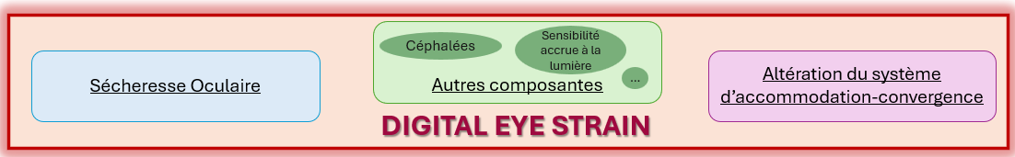
Demande cognitive élevée
Conditions asthénopiques
Vision de près
« De type I »
Petite police d’écriture
Faibles contrastes
« De type II »
Eblouissement
Erreur de réfraction
Fixation du regard
Implication de la « triade accommodative »
CHRONIQUE
Tension des fibres zonulaires
Contraction du muscle oculo-moteur droit médian
Altération du clignement
Clignements moins fréquents
Clignements incomplets
« Squinting »
(plisser des yeux)
Altération du réflexe pupillaire
Rémanence du cristallin
Mauvaise répartition du film lacrymal
Mauvaise vidange des glandes de Meibomius
Contraction du muscle Orbicularis Oculi
CHRONIQUE
↑ ↑ ↑ MUSCLE OCULO-MOTEUR DROIT MEDIAN ↑ ↑ ↑
↓ ↓ ↓ CRISTALLIN ↓ ↓ ↓
Evaporation des larmes
Difficulté de décontraction
Autres facteurs :
Charge psychosociale
Mauvais environnement de travail
…
Autres facteurs :
Erreur de réfraction non corrigée
Mauvaise adaptation aux verres progressifs
…
AUGMENTATION DE LA PRODUCTION DE LARMES
Instabilité du film lacrymal
Autres facteurs
Facteur de risque préexistant
Air ambiant sec
…
Perturbation de l’équilibre binoculaire
HYPEROSMOLARITE DU FILM LACRYMAL
Notes:
Schéma final (figure 3)

Slide 13
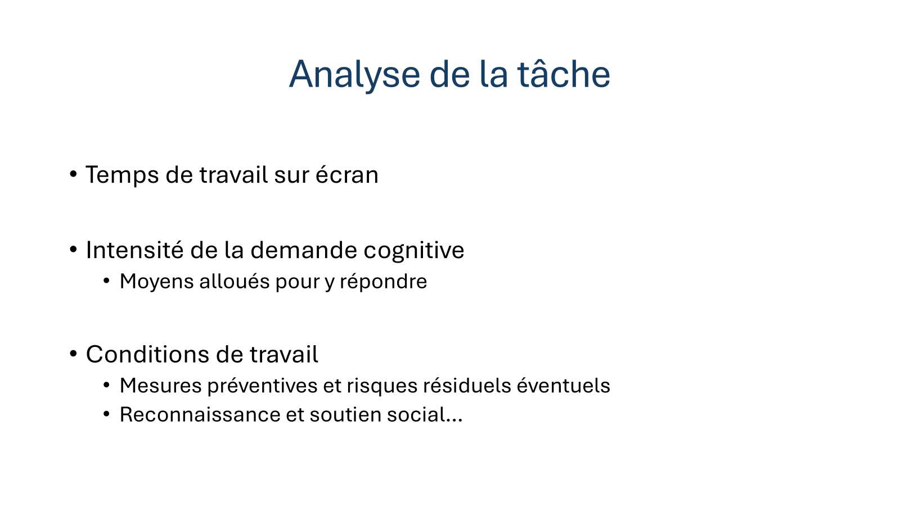
Prise en charge
Mesures de Prévention « générales »
Humidité ambiante
Luminosité ambiante
Ergonomie posturale

Slide 14
Prise en charge
Mesures de prévention :
Ergonomie du display
Orientation d’écran
(horizontal vs vertical)
Police d’écriture
(taille, contours, forme, espacements…)
Qualité de l’image
Distance
Température des couleurs
Angle de vue
Nombre d’écrans
Taille de l’écran
Luminance de l’écran
Innovation
…
Contrastes

Slide 15
Prise en charge
Mesures de prévention spécifiques
Correction optique
  Verres progressifs et adaptation
  Astigmatisme
Information et formations
Consultation spécialisée
  Ophtalmologue, opticien, optométriste…
Rééducation du clignement
  Prompts visuels ou auditifs
  Blind-working
Pauses
  Insuffisantes seules
Allongement de la distance focale
  Règle du 20’20’20’
Et médecin du travail,
ergonome, informaticien de l’entreprise…

Slide 16
Prise en charge
Mesures de soutien et curatives
Mesures hygiéno-diététiques : alimentation et hydratation
  Boire de l’eau
  Acides gras Ω3
  β-carotène, extrait de myrtille <= placébos ?
Larmes artificielles
  Dispositif médical
  Rémanence variable et précautions
Lunettes « anti-lumière bleue » ?
Dans la trousse de secours
du lieu de travail ?

Slide 17
Rôle du médecin du travail
Poste de Travail
Rôle majeur dans la survenue du DES
Premiers éléments à considérer
Prise de conscience
Actualisation de nos connaissances
Environnement de Travail
L’écran est une interface entre l’ordinateur et l’humain…
…Il est donc au cœur des considérations ergonomiques
Mesures de Prévention
Nombreuses et variées !
Or c’est l’approche privilégiée en Santé au Travail
Messages à faire passer lors de nos consultations et de nos VLT

Slide 18
Rôle du médecin du travail
TO DO
Dialogue avec les professionnels de la santé oculaire
DES-Q et DEQ-5 en consultation?
Prise de conscience
Actualisation de nos connaissances
Questionner nos méthodes et nos outils
Développer une approche active et dynamique
Adaptation de nos recommandations selon les situations
Adaptation :
Aux nouvelles connaissances sur le DES
Aux nouveaux outils digitaux utilisés dans le monde du travail
Mais aussi…
Messages à faire passer lors de nos consultations et de nos VLT
Exemple : Pas les mêmes recommandations pour des symptômes oculaires par rapport à des symptômes visuels…
Approche adaptée et dynamique
Mesures de prévention primaires, secondaires, et tertiaires

Slide 19





La Lumière Bleue
Danger
≠ Risque ⚠
Cônes, Bâtonnets
Lumière bleue : entre 400 et 495 nanomètres
  Lumière Bleue violette : 400 – 450 nanomètres
  Lumière Bleue turquoise : 450 – 495 nanomètres
    Essentielle pour les rythmes circadiens et la santé
    physique et mentale
Cellules ganglionnaires de la rétine
Toxicité de la lumière bleue :
  Sur les cellules de la rétine ← Stress oxydatif
  In vitro
  À des doses extrêmement élevées
Pas reproduit in vivo
Doses non réalistes
Nota Bene :
  Dose de lumière bleue « en regardant le ciel » > à celle en regardant un écran
  Principe de précaution surtout pour certains groupes à risque (DMLA)
  Pas d’efficacité démontrée des lunettes pourvues d’un filtre anti-lumière bleue
    Et ces dispositifs n’ont pas montré d’efficacité contre le Digital Eye Strain ou la Sécheresse oculaire

Slide 20

Contribution Statistique

Slide 21
Résultats
⚠ Les effectifs de notre base de données étaient faibles
  Cela a impliqué certains changements méthodologiques
  Les résultats que nous avons obtenus méritent d’être interprétés avec prudence
SO
47,2%
DES
72,8%
Pas + de DES ou de SO :
  Chez les personnes plus exposées aux écrans
  (perso ou pro)
  En cas de mauvaises conditions ergonomiques
  En cas d’heure tardive de fin des écrans
  Dans les groupes à risque
  Chez les personnes plus âgées
  Chez les travailleurs de nuit
  En fonction de l’ancienneté au poste de travail
Scores de DES + élevés chez les ♀
Scores de SO + élevés chez les personnes qui prennent des médicaments
χ² : p=0,0017
Pearson : ρ=0,80 et p=4,21x10⁻¹³
Hypothèses explicatives de nos résultats :
  Faibles effectifs
  Variabilités individuelles
  Pas d’influence significative d’un facteur isolé
  Hégémonie des écrans :
    Peu d’influence du caractère professionnel de l’utilisation étant donné l’important usage personnel
    Stratégies déjà développées (inconsciemment) par les individus pour limiter les symptômes
  Effet Hawthorne

Slide 22
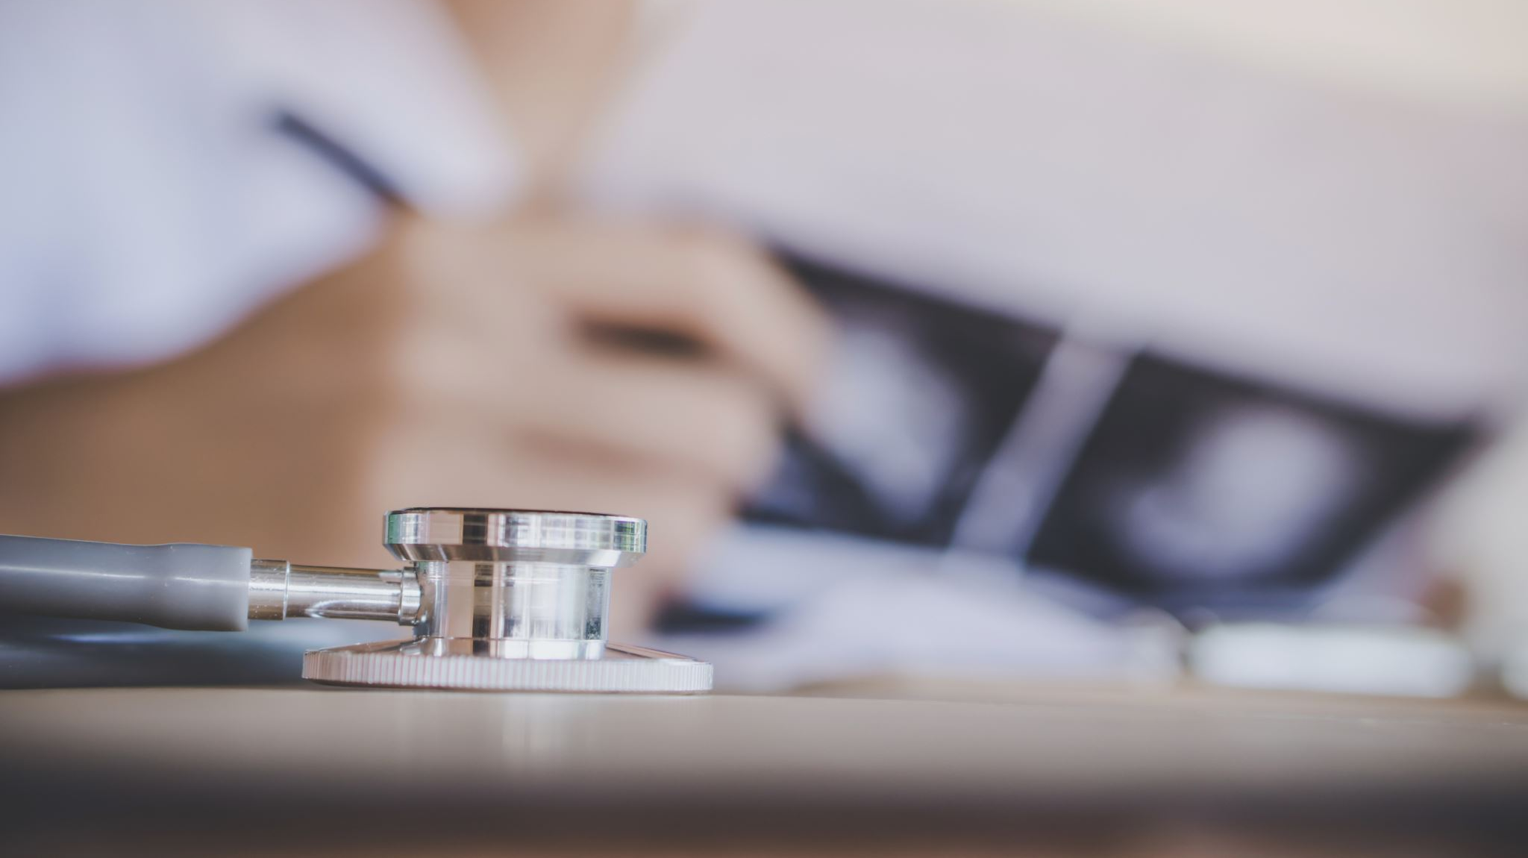
Affiches Informatives

Slide 23
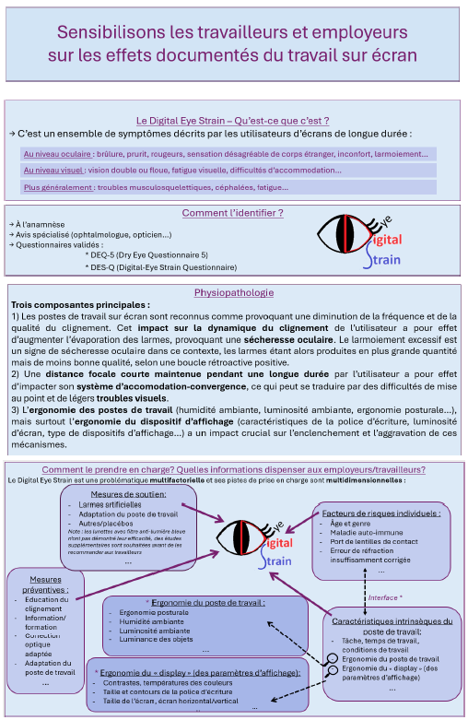
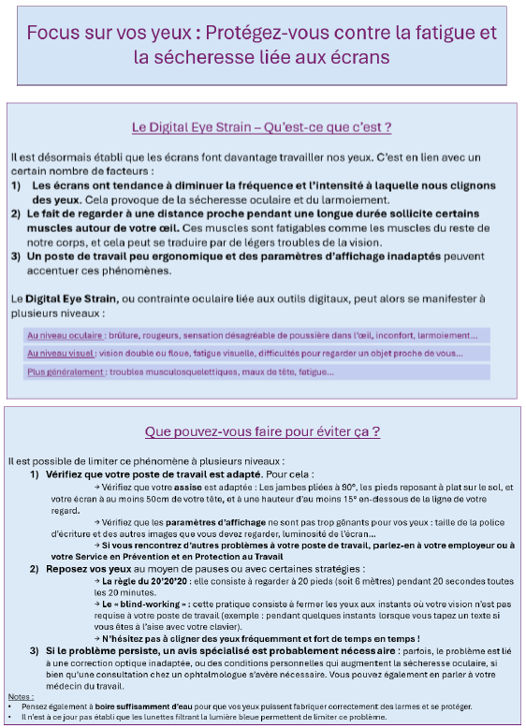
Médecins du travail et acteurs de la santé et du bien-être au travail
Travailleurs et employeurs

Slide 24

Conclusion

Slide 25
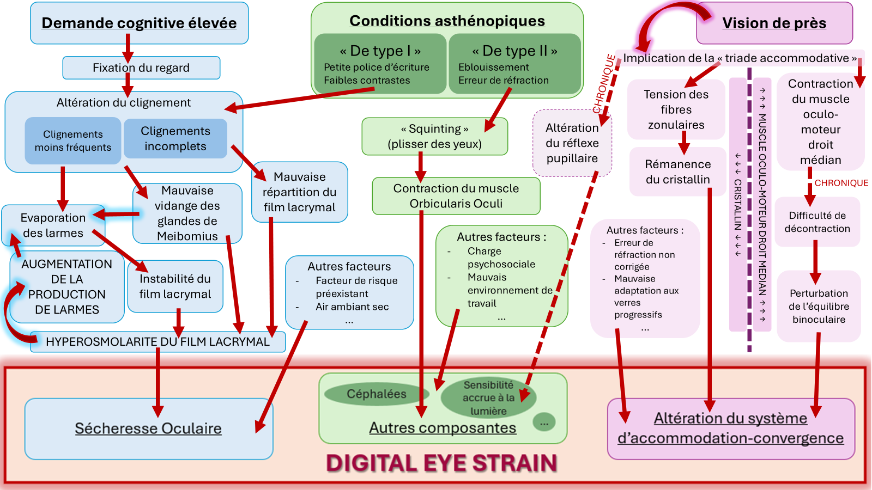

Réponses aux questions de recherche ?
Caractéristiques du Digital Eye Strain ?
  Physiopathologie ?
  Prévalence ?
Quid de la part attribuable à une utilisation professionnelle ?
  Une matière de médecine du travail ou bien de santé publique ?
Prise en charge ?
Rôle du médecin du travail ?

Slide 26
L’écran de visualisation : Une interface fondamentale
  Un outil qui relie de nombreux travailleurs à la structure même de leur tâche
  Une utilisation hégémonique dans la société et le monde du travail
  L’appréhension de cet outil par les acteurs de la santé au travail s’avère cruciale
Le Digital Eye Strain : Un enjeu diagnostique et thérapeutique du 21e siècle
  Prévalence : indéterminée
  Facteurs de risque : nombreux et variés
  Diagnostic : absence de consensus
  Physiopathologie : complexe et riche
  Prise en charge : multidimentionnelle et pluridisciplinaire
Limites : volet statistique ne permettant pas de tirer des conclusions probantes
  Ni sur la prévalence
  Ni d’effectuer de réelles comparaisons entre des groupes d’exposition homogène professionnelle aux écrans comme initialement souhaité
Perspectives : Comparaison écran/non-écran, efficacité des prises en charge, des mesures de prévention…
Une problématique actuelle…
… Et une problématique d’avenir
Notes:
La multiplication des technologies a probablement été plus rapide que notre capacité à les utiliser de manière saine

Slide 27
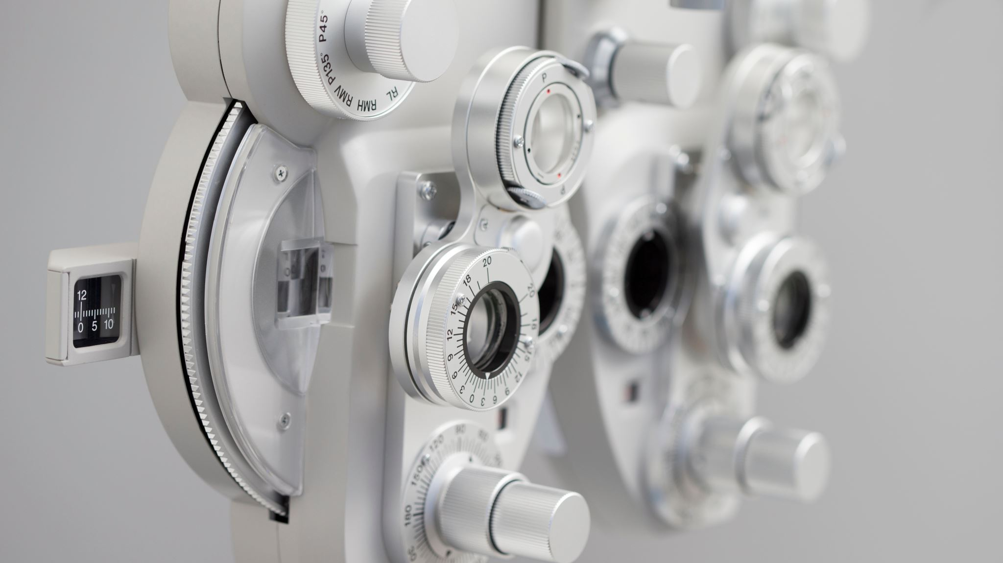
Merci pour votre attention

Slide 28
Bibliographie
1) Auffret É, Gomart G, Bourcier T, Gaucher D, Speeg-Schatz C, Sauer A. Perturbations oculaires secondaires à l’utilisation de supports numériques. Symptômes, prévalence, physiopathologie et prise en charge. Journal Français d’Ophtalmologie. 1 déc 2021;44(10):1605-10.
2) Auffret E, Mielcarek M, Bourcier T, Delhommais A, Speeg-Schatz C, Sauer A. Stress oculaire induit par les écrans. Analyses des symptômes fonctionnels et de l’équilibre binoculaire chez des utilisateurs intensifs. Journal Français d’Ophtalmologie. 1 avr 2022;45(4):438-45.
3) Kaur K, Gurnani B, Nayak S, Deori N, Kaur S, Jethani J, et al. Digital Eye Strain- A Comprehensive Review. Ophthalmol Ther. 1 oct 2022;11(5):1655-80.
4) Agarwal S, Goel D, Sharma A. Evaluation of the Factors which Contribute to the Ocular Complaints in Computer Users. J Clin Diagn Res. févr 2013;7(2):331-5.
5) Seguí M del M, Cabrero-García J, Crespo A, Verdú J, Ronda E. A reliable and valid questionnaire was developed to measure computer vision syndrome at the workplace. Journal of Clinical Epidemiology. 1 juin 2015;68(6):662-73.
6) Chalmers RL, Begley CG, Caffery B. Validation of the 5-Item Dry Eye Questionnaire (DEQ-5): Discrimination across self-assessed severity and aqueous tear deficient dry eye diagnoses. Contact Lens and Anterior Eye. 1 avr 2010;33(2):55-60.
7) Al-Mohtaseb Z, Schachter S, Shen Lee B, Garlich J, Trattler W. The Relationship Between Dry Eye Disease and Digital Screen Use. Clinical Ophthalmology. 10 sept 2021;15:3811-20.
8) Sheppard AL, Wolffsohn JS. Digital eye strain: prevalence, measurement and amelioration. BMJ Open Ophtalmology 2018;3:e000146. doi:10.1136/bmjophth-2018-000146.
9) Blehm C, Vishnu S, Khattak A, Mitra S, Yee RW. Computer Vision Syndrome: A Review. Survey of Ophthalmology. 1 mai 2005;50(3):253-62.
10) Alabdulkader B. Effect of digital device use during COVID-19 on digital eye strain. Clinical and Experimental Optometry. 18 août 2021;104(6):698-704.
11) Coles‐brennan C, Sulley A, Young G. Management of digital eye strain. Clinical and Experimental Optometry [Internet]. 1 janv 2019 [cité 11 juill 2024]; Disponible sur: https://www.tandfonline.com/doi/abs/10.1111/cxo.12798
12) Sa EC, Ferreira Junior M, Rocha LE. Risk factors for computer visual syndrome (CVS) among operators of two call centers in S&atilde;o Paulo, Brazil. Work. 1 janv 2012;41(Supplement 1):3568-74.
13) Singh S, McGuinness MB, Anderson AJ, Downie LE. Interventions for the Management of Computer Vision Syndrome: A Systematic Review and Meta-analysis. Ophthalmology. 1 oct 2022;129(10):1192-215.
14) Patel S, Henderson R, Bradley L, Galloway B, Hunter L. Effect of Visual Display Unit Use on Blink Rate and Tear Stability. Optometry And Vision Science. 1991 American Academy Of Optometry.1040-5488/91/6811-0888$03.00/0.
15) Portello JK, Rosenfield M, Chu CA. Blink Rate, Incomplete Blinks and Computer Vision Syndrome. Optometry and Vision Science. mai 2013;90(5):482.
16) Inomata T, Iwagami M, Nakamura M, Shiang T, Fujimoto K, Okumura Y, et al. Association between dry eye and depressive symptoms: Large-scale crowdsourced research using the DryEyeRhythm iPhone application. The Ocular Surface. 1 avr 2020;18(2):312-9.
17) Sheedy JE, Truong SD, Hayes and JR. What are the Visual Benefits of Eyelid Squinting? Optometry and Vision Science. nov 2003;80(11):740.
18) Gowrisankaran S, Sheedy JE, Hayes JR. Eyelid Squint Response to Asthenopia-Inducing Conditions. Optometry and Vision Science. juill 2007;84(7):611.
19) Thorud HMS, Helland M, Aarås A, Kvikstad TM, Lindberg LG, Horgen G. Eye-Related Pain Induced by Visually Demanding Computer Work. Optometry and Vision Science. avr 2012;89(4):E452.
20) Miyake-Kashima M, Dogru M, Nojima T, Murase M, Matsumoto Y, Tsubota K. The Effect of Antireflection Film Use on Blink Rate and Asthenopic Symptoms during Visual Display Terminal Work. Cornea. juill 2005;24(5):567.
21) Zhao ZC, Zhou Y, Tan G, Li J. Research progress about the effect and prevention of blue light on eyes. Int J Ophthalmol. 18 déc 2018;11(12):1999-2003.
22) Bullough JD, Bierman A, Rea MS. Evaluating the blue-light hazard from solid state lighting. International Journal of Occupational Safety and Ergonomics. 3 avr 2019;25(2):311-20.
23) Ouyang X, Yang J, Hong Z, Wu Y, Xie Y, Wang G. Mechanisms of blue light-induced eye hazard and protective measures: a review. Biomedicine & Pharmacotherapy. 1 oct 2020;130:110577.
24) Van Bommel WJM. Non-visual biological effect of lighting and the practical meaning for lighting for work. Applied Ergonomics. 1 juill 2006;37(4):461-6.
25) Mainster MA, Findl O, Dick HB, Desmettre T, Ledesma-Gil G, Curcio CA, et al. The Blue Light Hazard Versus Blue Light Hype. American Journal of Ophthalmology. 1 août 2022;240:51-7.
26) De Ridder M, Passchier W, Pirard W, Stockbroeckx B, Vanderstraeten J, Verschaeve L. Avis du Conseil Supérieur de la Santé n°9341. Recommandations concernant l’exposition de la population aux systèmes d’éclairage utilisant la technologie des LED. Service Public Fédéral. Santé Publique. Sécurité de la chaine alimentaire et environnement. Mars 2016.
27) O’Hagan JB, Khazova M, Price LLA. Low-energy light bulbs, computers, tablets and the blue light hazard. Eye. févr 2016;30(2):230-3.
28) Rosenfield, Mark, Li, Rui Ting, and Kirsch, Nancy T. ‘A Double-blind Test of Blue-blocking Filters on Symptoms of Digital Eye Strain’. 1 Jan. 2020 : 343 – 348.
29) Singh S, Keller PR, Busija L, McMillan P, Makrai E, Lawrenson JG, Hull CC, Downie LE. Blue‐light filtering spectacle lenses for visual performance, sleep, and macular health in adults. Cochrane Database of Systematic Reviews 2023, Issue 8. Art. No.: CD013244. DOI: 10.1002/14651858.CD013244.pub2. Accessed 11 July 2024.
30) Chang AM, Aesschbach D, Duffy JF, Czeisler CA. Evening use of light-emitting eReaders negatively affects sleep, circadian timing, and next-morning alertness. November 26 2014. PNAS Edition.

Slide 29
Sources des images
ENIAC : https://fr.wikipedia.org/wiki/R%C3%A9volution_num%C3%A9rique#/media/Fichier:ARL_ENIAC_01.png
Internet users over time : https://www.cnetfrance.fr/news/le-monde-est-plus-connecte-que-jamais-495-milliards-de-personnes-utilisent-internet-en-2022-39946508.htm
AI tool in video : Veesion AI software Lumidee BV
Blur text image : https://discussions.apple.com/thread/251156388?sortBy=rank

Slide 30
Demande cognitive élevée
Conditions asthénopiques
Vision de près
« De type I »
Petite police d’écriture
Faibles contrastes
« De type II »
Eblouissement
Erreur de réfraction
Fixation du regard
Implication de la « triade accommodative »
CHRONIQUE
Tension des fibres zonulaires
Contraction du muscle oculo-moteur droit médian
Altération du clignement
Clignements moins fréquents
Clignements incomplets
« Squinting »
(plisser des yeux)
Altération du réflexe pupillaire
Rémanence du cristallin
Mauvaise répartition du film lacrymal
Mauvaise vidange des glandes de Meibomius
Contraction du muscle Orbicularis Oculi
CHRONIQUE
↑ ↑ ↑ MUSCLE OCULO-MOTEUR DROIT MEDIAN ↑ ↑ ↑
↓ ↓ ↓ CRISTALLIN ↓ ↓ ↓
Evaporation des larmes
Difficulté de décontraction
Autres facteurs :
Charge psychosociale
Mauvais environnement de travail
…
Autres facteurs :
Erreur de réfraction non corrigée
Mauvaise adaptation aux verres progressifs
…
AUGMENTATION DE LA PRODUCTION DE LARMES
Instabilité du film lacrymal
Autres facteurs
Facteur de risque préexistant
Air ambiant sec
…
Perturbation de l’équilibre binoculaire
HYPEROSMOLARITE DU FILM LACRYMAL
Notes:
Schéma final (figure 3)

Slide 31
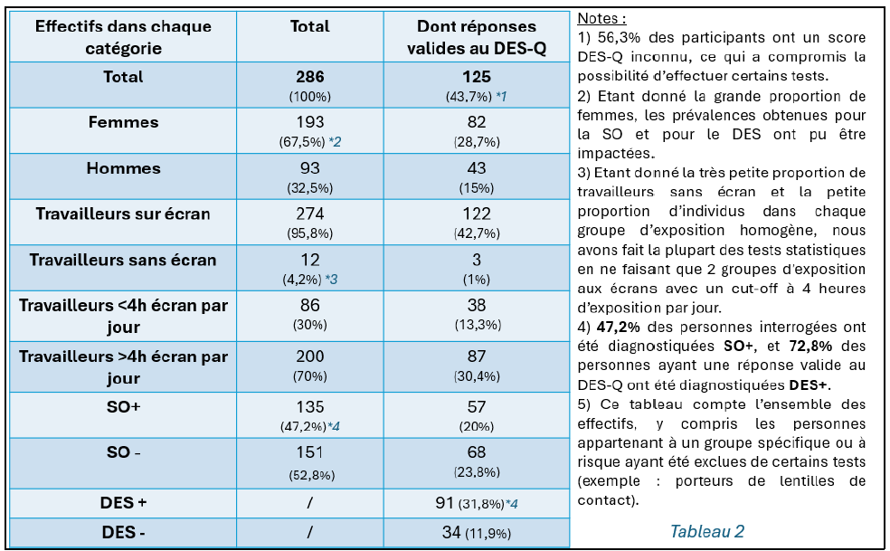

Slide 32
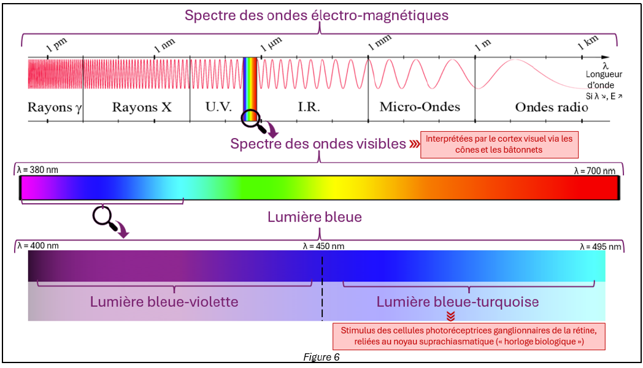

Slide 33
Demande cognitive élevée
Mauvaise vidange des glandes de Meibomius
1
Altération du clignement
Hyperosmolarité du film lacrymal
Mauvaise répartition du film lacrymal
Augmentation du temps nécessaire pour appréhender l’information visuelle
Clignements moins fréquents
EXACERBE
Clignements incomplets
DIGITAL EYE STRAIN
Instabilité du film lacrymal
Sécheresse oculaire
…
…
Evaporation des larmes
Conditions de lisibilité faibles
Fixation du regard
AUTRES FACTEURS :
Maladie préexistante
Facteur de risque préexistant
Air ambiant sec
…
AUGMENTATION DE LA PRODUCTION DE LARMES
Notes:
Schéma final (figure 1)

Slide 34
Contraction du muscle oculo-moteur droit médian
Perturbation de l’équilibre binoculaire
2
Vision de près
Difficulté de décontraction
CHRONIQUE
DIGITAL EYE STRAIN
Perturbation du système d’accommodation-convergence
…
Implication de la « triade accommodative »
↑ MUSCLE OCULO-MOTEUR DROIT MEDIAN ↑
…
↓ ↓ ↓ CRISTALLIN ↓ ↓ ↓
Tension des fibres zonulaires
Rémanence du cristallin
Autres facteurs :
Erreur de réfraction non corrigée
Mauvaise adaptation aux verres progressifs
…

Slide 35
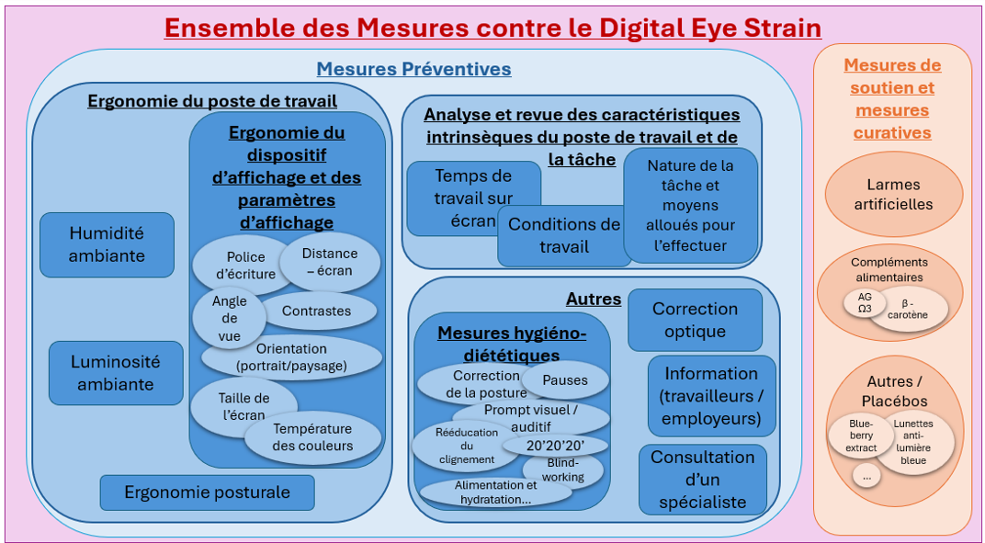

Slide 36
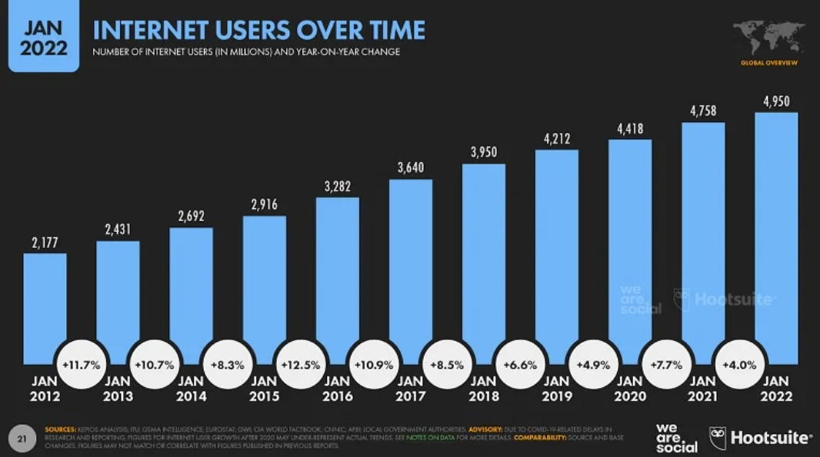
Introduction

Slide 37


Slide 38
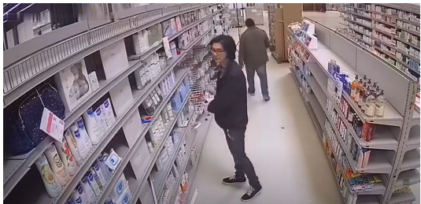
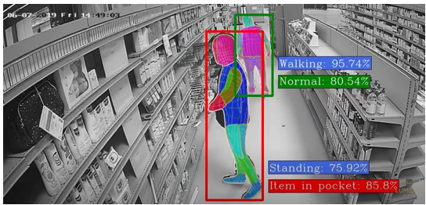

Slide 40
Une problématique actuelle…
… Et une problématique d’avenir
L’écran de visualisation : Une interface fondamentale
  Un outil qui relie de nombreux travailleurs à la structure même de leur tâche
  Une utilisation hégémonique dans la société et le monde du travail
  L’appréhension de cet outil par les acteurs de la santé au travail s’avère cruciale
Le Digital Eye Strain : Un enjeu diagnostique et thérapeutique du 21e siècle
  Prévalence : indéterminée
  Facteurs de risque : nombreux et variés
  Diagnostic : absence de consensus
  Physiopathologie : complexe et riche
  Prise en charge : multidimentionnelle et pluridisciplinaire
Limites : volet statistique ne permettant pas de tirer des conclusions probantes
  Ni sur la prévalence
  Ni d’effectuer de réelles comparaisons entre des groupes d’exposition homogène professionnelle aux écrans comme initialement souhaité
Perspectives : Comparaison écran/non-écran, efficacité des prises en charge, des mesures de prévention…
« Phénomène » versus « Pathologie »
⚠ Rôle du médecin du travail ⚠
Notes:
La multiplication des technologies a probablement été plus rapide que notre capacité à les utiliser de manière saine

